Slide 1
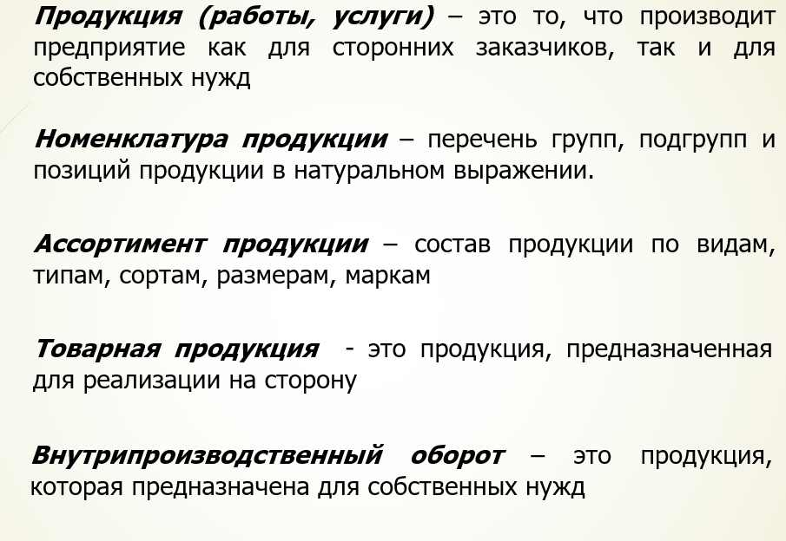

Slide 2
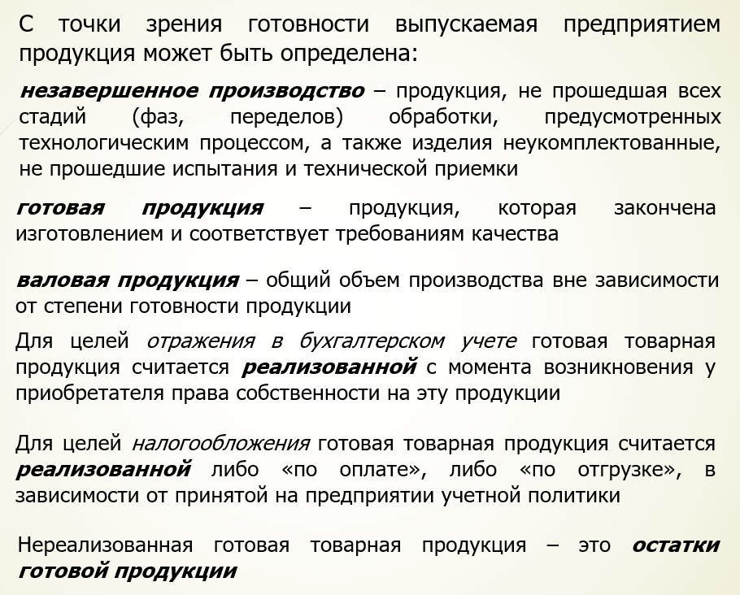

Slide 3
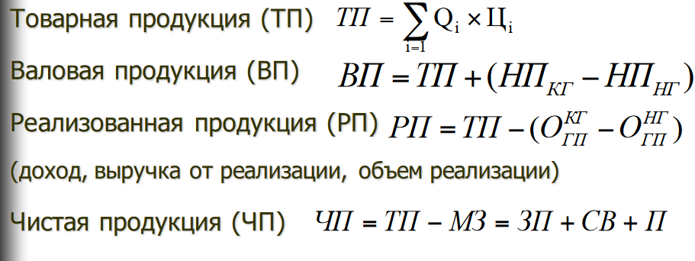

Slide 4
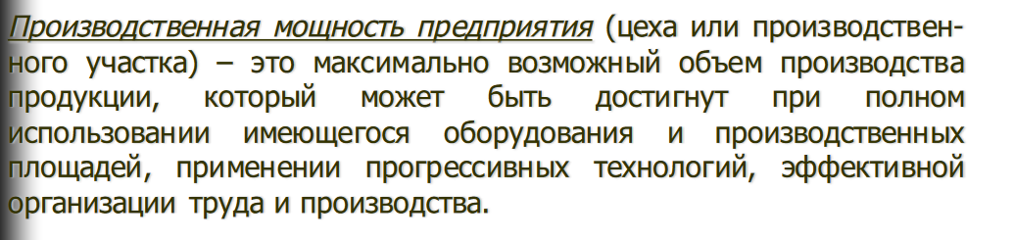
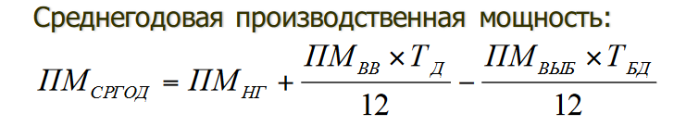
ПМ ср.год – производственная мощность среднегодовая
ПМ нг – производственная мощность на начало года
ПМ вв – производственная мощность, введенная в течение года
ПМ выб – производственная мощность, выбывшая в течение года
Тд – количество месяцев действия ПМ
Тбд – количество месяцев бездействия ПМ

